Slide 1
Проект «Всесвітня доповідь про щастя»
Датасет: World Happiness Report
Виконавець: Остапенко Вячеслав

Slide 2
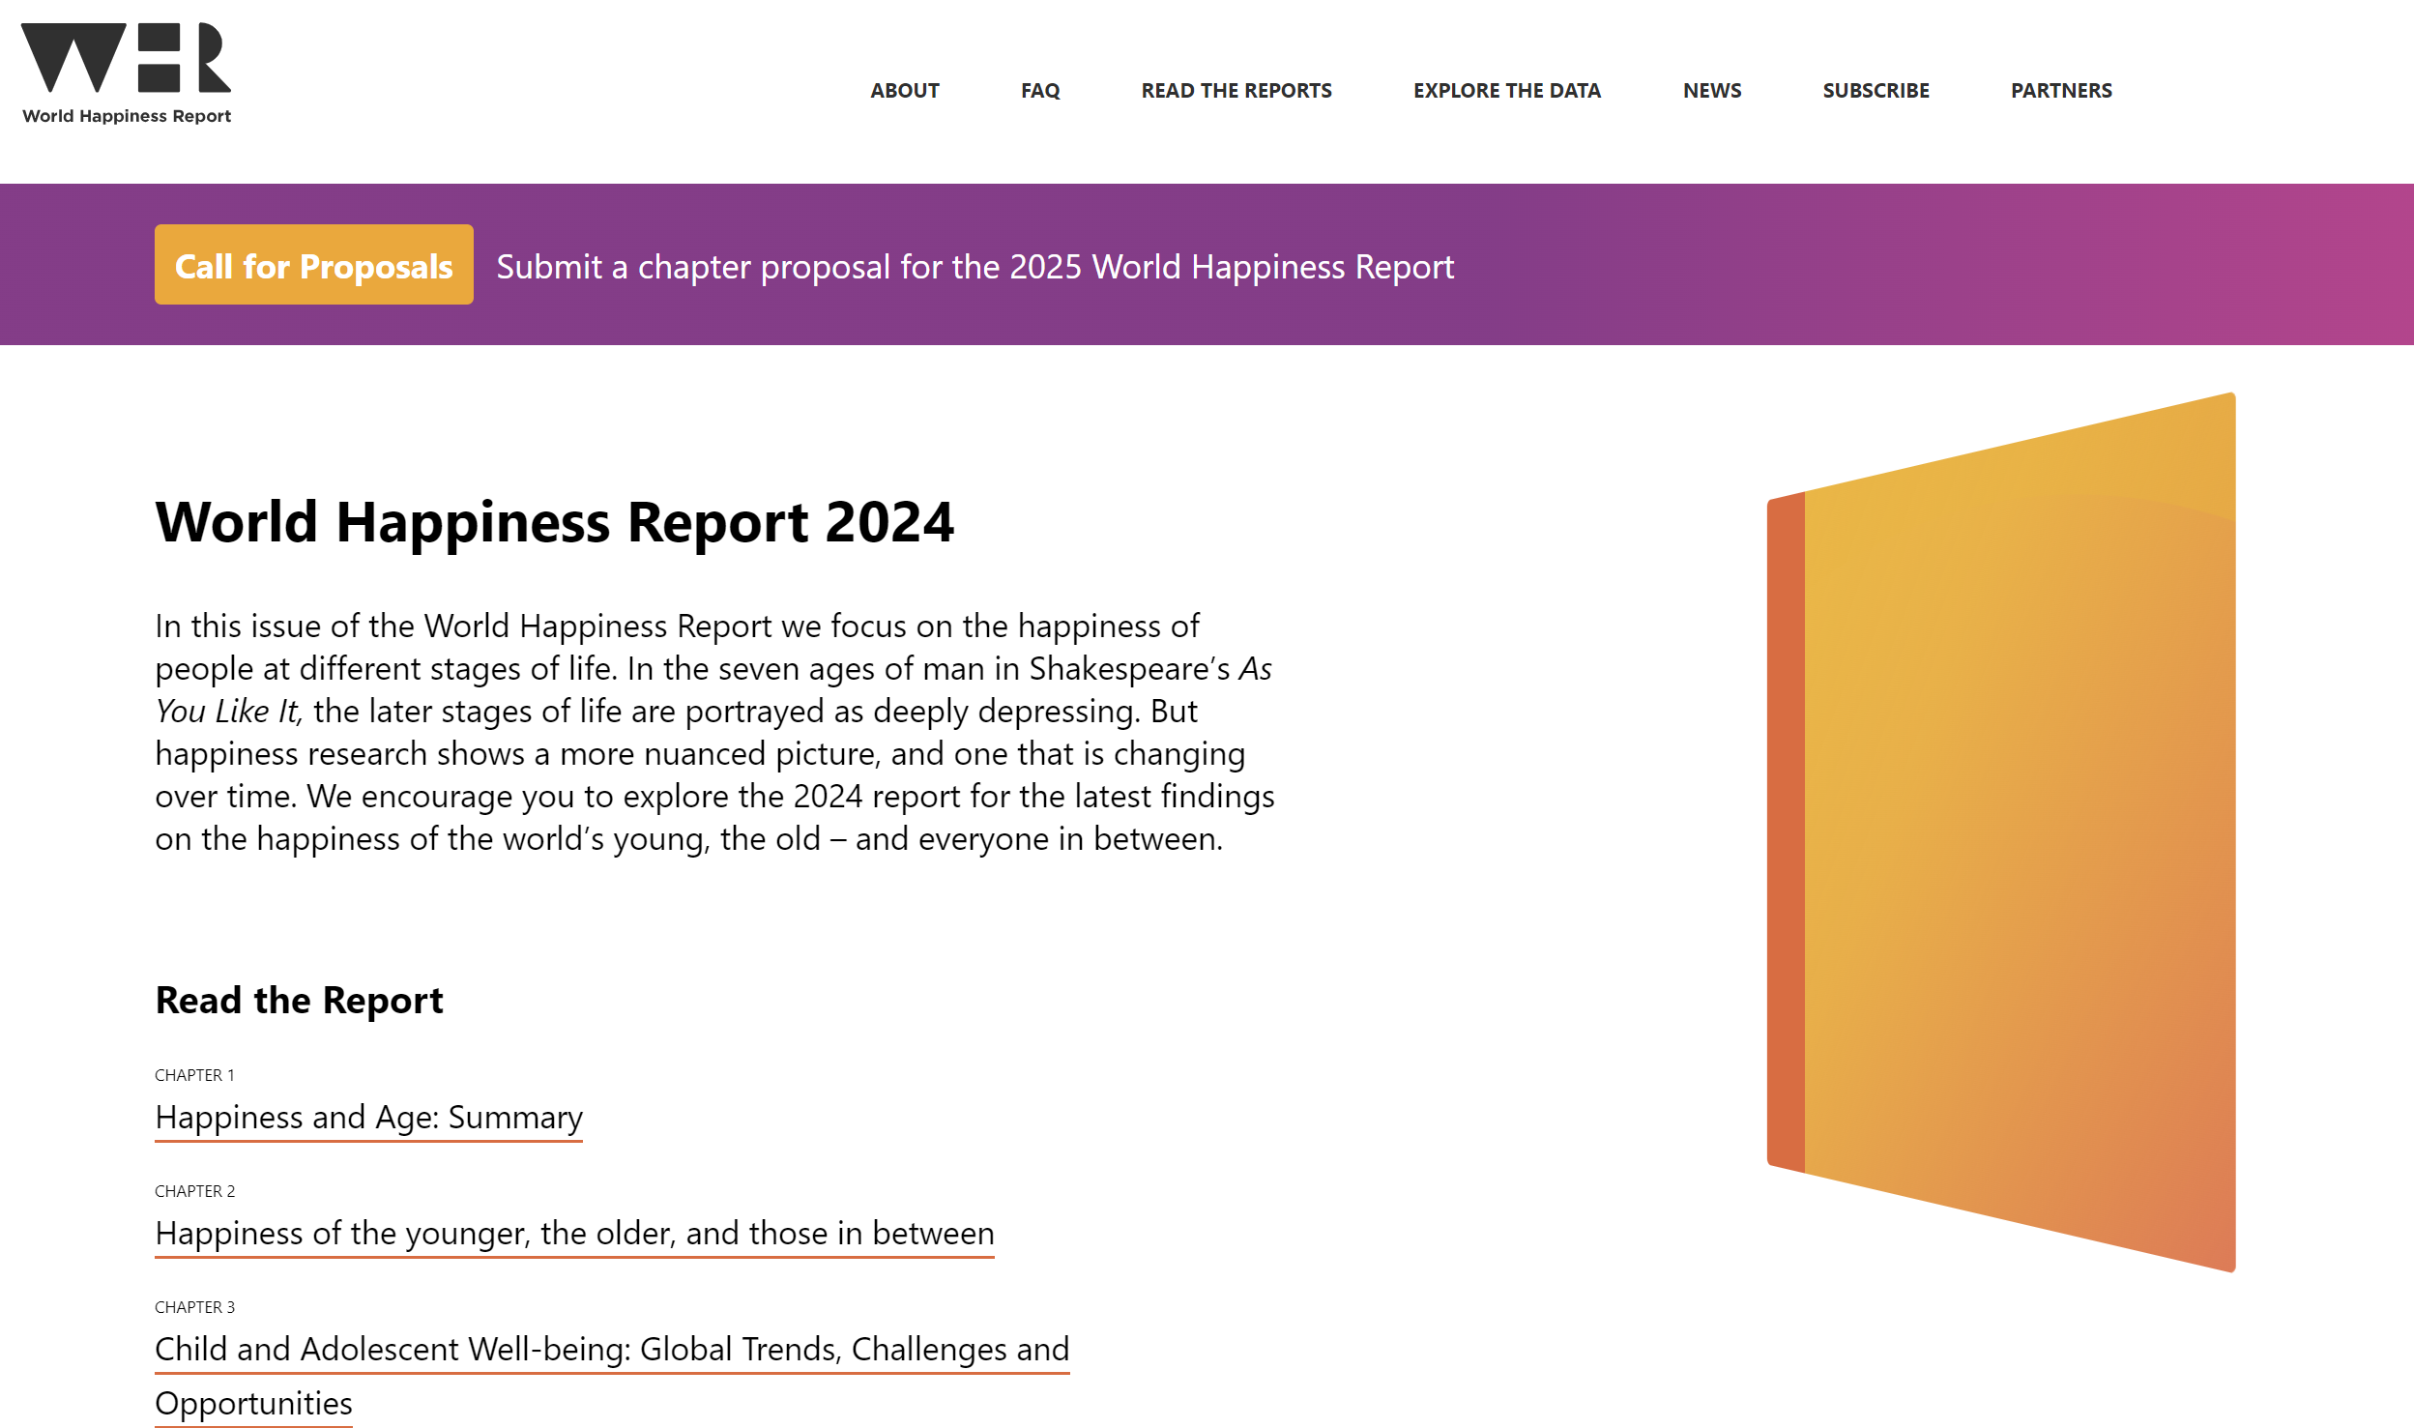
Про датасет.
The World Happiness Report — це знаковий огляд стану глобального щастя. Перший звіт був опублікований у 2012 році, другий у 2013 році, третій у 2015 році та четвертий у Оновленні 2016 року. Світове щастя 2017 року, в якому 155 країн оцінюється за рівнем щастя, було оприлюднено в Організації Об’єднаних Націй на заході з нагоди Міжнародного дня щастя 20 березня. Звіт продовжує набувати всесвітнього визнання, оскільки уряди, організації та громадянське суспільство все частіше використовують показники щастя для прийняття політичних рішень. Провідні експерти з різних галузей – економіки, психології, аналізу опитувань, національної статистики, охорони здоров’я, державної політики тощо – описують, як вимірювання добробуту можна ефективно використовувати для оцінки прогресу націй. У звітах розглядається стан щастя в сучасному світі та показано, як нова наука про щастя пояснює особисті та національні варіації щастя.
Складачі Всесвітньої доповіді про щастя відслідковують 6 метрик — тривалість життя, економку, соціальну підтримку, відсутність корупції, свободу и щедрість. Відповідно датасет формується кожного року і містить варіації у назвах та кількості метрик. Візьмемо для аналізу датасети з 2015 по 2019 рік.

Slide 3

Мета
Під час вивчення датасетів спробуємо дати відповіді на наступні питання:
Яка країна найщасливіша у світі.
Які фактори найбільше впливають на щастя
Як змінюється рівень щастя у світі

Slide 4
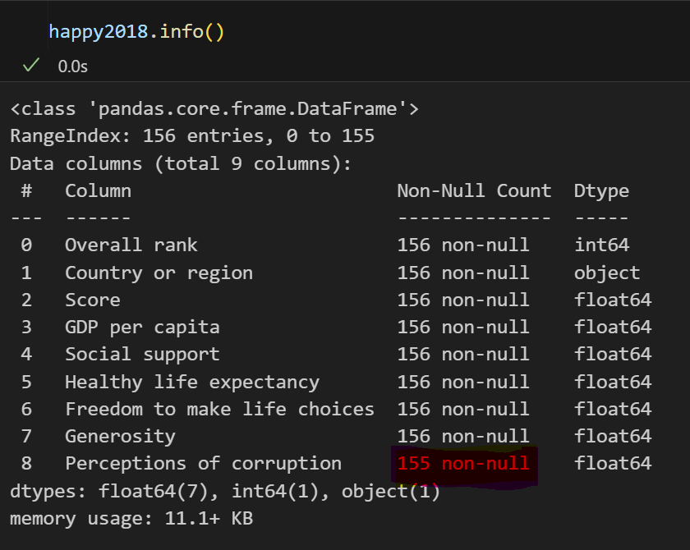
Первинний огляд датасетів і їх первинна обробка.
Почнемо огляд із завантаження у файл Jupiter notebook наших датасетів використовуючи бібліотеку Pandas.
Як ми можемо бачити у звіті за 2018 рік є відсутні дані по метриці «відсутність корупції» одної з країн, більше пропусків у наших датасетах немає.
Також наші датасети мають різну кількість стовпців де, відповідно, маємо надлишкові дані якими ми або маємо скористатися, або відкинути. І, на додачу, маємо встановити однакові заголовки колонок кожного датасету, щоб можна було об’єднати ці всі датасети в один за необхідності.
Відповідно обумовленого проведемо маніпуляції з таблицями у нашому Jupiter notebook, щоб привести датасети до стандартизованого вигляду і заповнимо пусту клітинку нулем. Для цього відокремимо колонки, що нам необхідні, розставимо їх у необхідному нам порядку і потім перейменуємо рядок з назвами колонок.

Slide 5
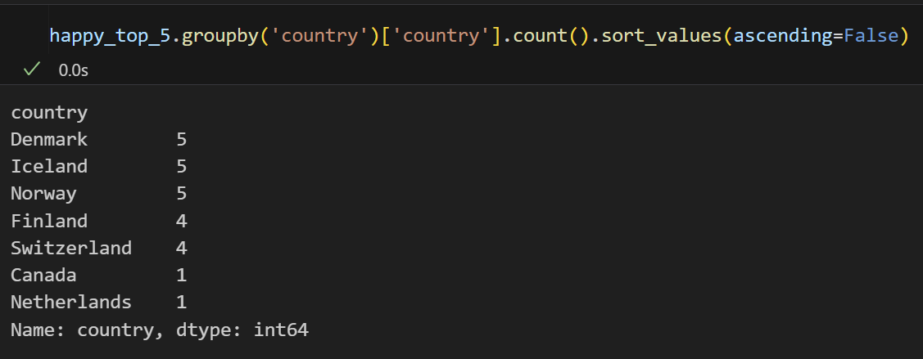
Яка країна найщасливіша у світі?
Після упорядкування датасетів виділимо з них Тор 5 країн за рівнем щастя у кожному році і подивимося на кількість входження країн у цей Тор на протязі даних 5 років.
Як ми можемо бачити, трійка країн: Німеччина, Ісландія і Норвегія, входять у цей Тор 5 кожного року. Звідки ми робимо висновок, що рівень щастя у цих країн найвищий.
Тобто переможцями на протязі 2015-2019 років виявилися: Німеччина, Ісландія і Норвегія. У цих країнах життя було найкомфортнішим на думку місцевих жителів.

Slide 6
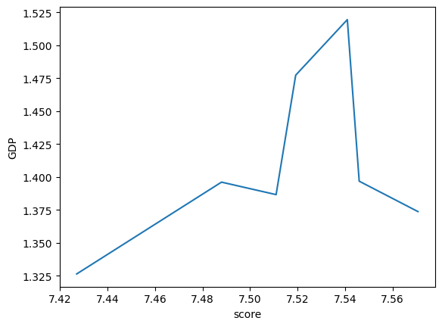
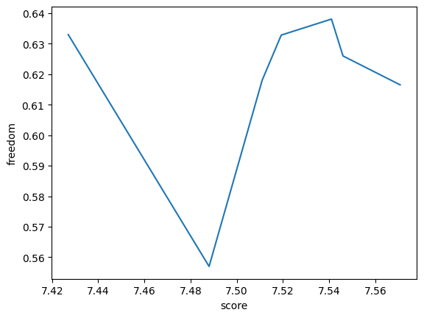
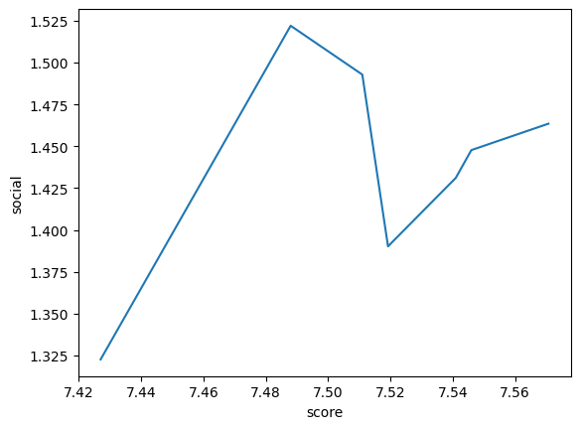
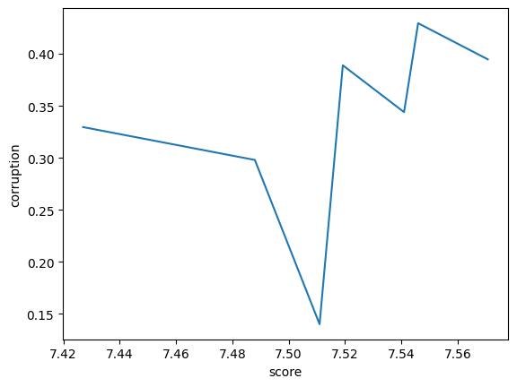
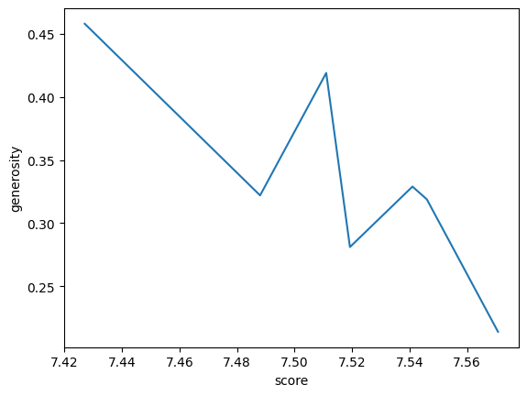
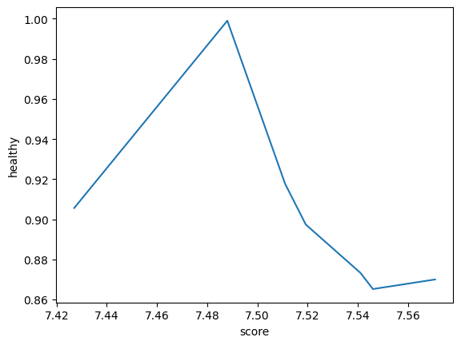
Які фактори найбільше впливають на щастя?
Побудувавши лінійні графіки залежності рівня щастя score від кожної з 6 характеристик ми не побачимо якогось суттєвого зв’язку між рівнем щастя і одною зі змінних.
Залежність рівня щастя можна розглядати лише в комплексі цих параметрів. Вплив на рівень щастя здійснюють всі параметри заразом.

Slide 7
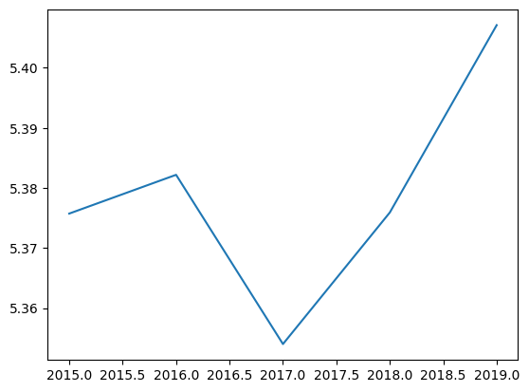
Як змінюється рівень щастя у світі
Для підрахунку рівня щастя у світі отримаємо середні дані рівня щастя по роках від нашого загального датасету.
Потім побудуємо графік рівня щастя по роках.
Як бачимо, після падіння у 2017 році рівень у світі щастя почав ріст.

Slide 8
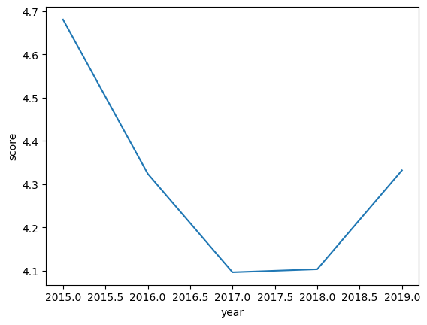
Додатково: рівень щастя в Україні
Отримаємо з нашого датасету рівень щастя в Україні і побудуємо графік, зміни рівня щастя за наявні роки.
Бачимо, як рівень щастя знижувався з 2015 по 2017 і після стагнації у 2018 почав ріст у 2019.

Slide 9
Загальні висновки
Країнами з найвищим рівнем щастя на протязі 2015-2019 років виявилися: Німеччина, Ісландія і Норвегія.
Вплив на рівень щастя здійснюють всі параметри заразом.
Рівень щастя у світі після падіння у 2017 році почав ріст.
Рівень щастя в Україні мав найнижчі показники у 2017-2018 роках

